Slide 1
形式化方法回顾课（二）
2026年春

Slide 2
回顾课课程内容
课程内容回顾
实验讲解

Slide 3
课程结构
应用
符号执行/混合执行
程序验证
程序分析
程序合成
可满足性问题
SAT
Theory
EUF
LA
Bit Vector
Arrays
Pointer
Combination
逻辑
命题逻辑（符号系统、证明系统、推导规则）
构造逻辑
谓词逻辑
数学基础
集合论
计算复杂性理论
形式文法
结构化归纳法

Slide 4
课程大纲
知识基础 (集合、关系与映射、上下文无关文法、基于结构的归纳法)
命题逻辑 (语法、自然演绎系统、构造逻辑、语义系统、可靠性与完备性、可判断性)
布尔可满足性 (合取范式、解析与传播、DPLL算法)
谓词逻辑(语法、自然演绎系统、构造逻辑、语义系统、可靠性与完备性、可判断性)
等式与未解释函数理论 (可满足性模理论、等式理论、并查集与等价类、未解释函数)
线性算术(语法、Fourier-Motzkin消元法、单纯形法、分支定界法)
数据结构理论 (比特向量、数组、指针、字符串)
理论组合 (Nelson-Oppen、理论凸性、DPLL(T)算法)
符号执行 (机器抽象模型、操作语义、简单命令式语言、路径条件、混合执行等)
程序验证 (霍尔三元、最弱前条件、验证条件等)
程序合成 (基于语法的合成、公理化合成等)

Slide 5
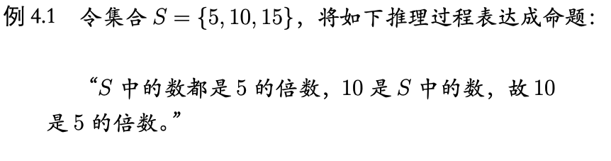

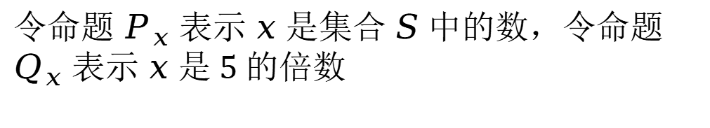
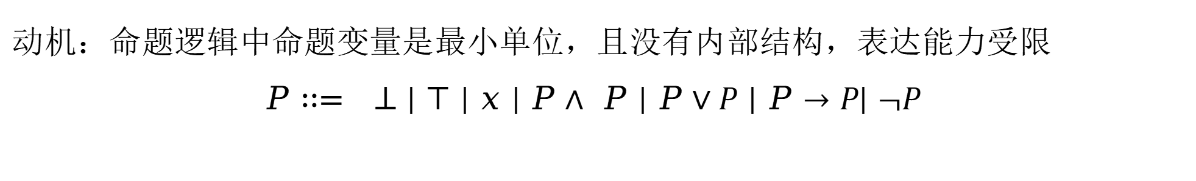
谓词逻辑
动机：命题逻辑中命题变量是最小单位，且没有内部结构，表达能力受限
$$P∷= ⊥| ⊤ | x | P∧ P | P∨P | P→P| ¬P$$
令命题 $P_{x}$ 表示 $x$ 是集合 $S$ 中的数，令命题 $Q_{x}$ 表示 $x$ 是 5 的倍数
当问题的论域由有限推广到无限时，对命题的表述会更加困难，
如果我们把 集合 $S$ 推广成无限集合

Slide 6

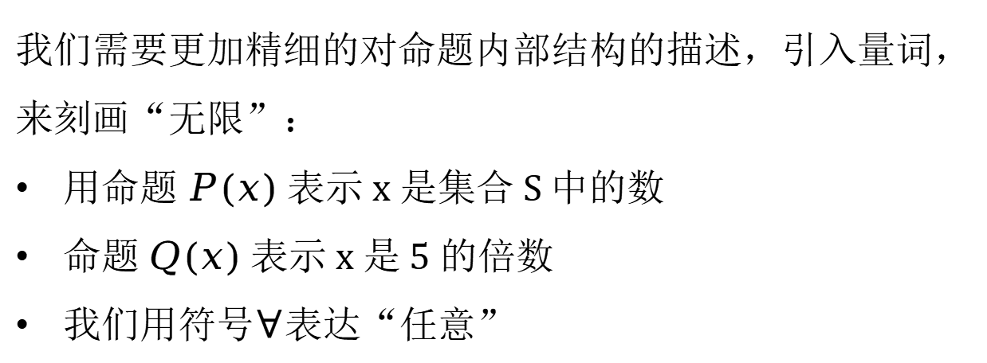
谓词逻辑
我们需要更加精细的对命题内部结构的描述，引入量词，来刻画“无限”：
用命题 $P(x)$ 表示 x 是集合 S 中的数
命题 $Q(x)$ 表示 x 是 5 的倍数
我们用符号$∀$表达“任意”
命题P与Q的接收变量x做参数，因此可称为谓词（Predicate），这种形式的逻辑系统也被称为谓词逻辑（Predicate Logic）

Slide 7

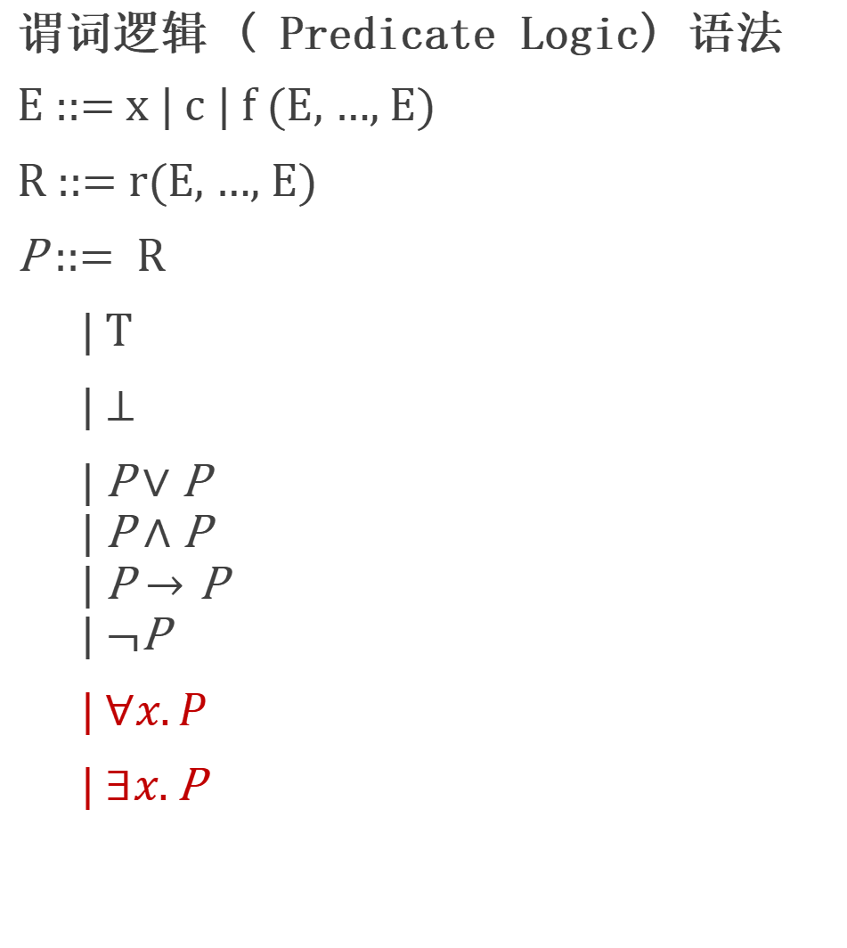
谓词逻辑
谓词逻辑 ( Predicate Logic) 语法
E ::= x | c | f (E, …, E)
R ::= r(E, …, E)
P ::= R
|$T$
| $⊥$
| P $∨$ P
$$\text{|} \text{P}∧\text{P}$$
$$\text{|} \text{P}→\text{P}$$
$$\text{|} ¬\text{P}$$
| $∀x.P$
| $∃x.\text{P}$
E ::= x | c | E+E | E-E
R ::= E = E | E > E
P ::= R
|$T$
| $⊥$
| P $∨$ P
$$\text{|} \text{P}∧\text{P}$$
$$\text{|} \text{P}→\text{P}$$
$$\text{|} ¬\text{P}$$
| $∀x.P$
| $∃x.\text{P}$

Slide 8
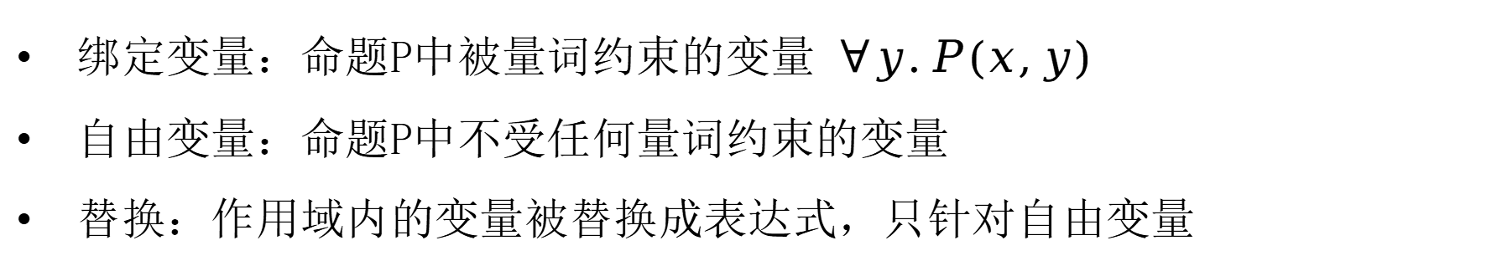
谓词逻辑
绑定变量：命题P中被量词约束的变量 $∀y.P(x,y)$
自由变量：命题P中不受任何量词约束的变量
替换：作用域内的变量被替换成表达式，只针对自由变量

Slide 9
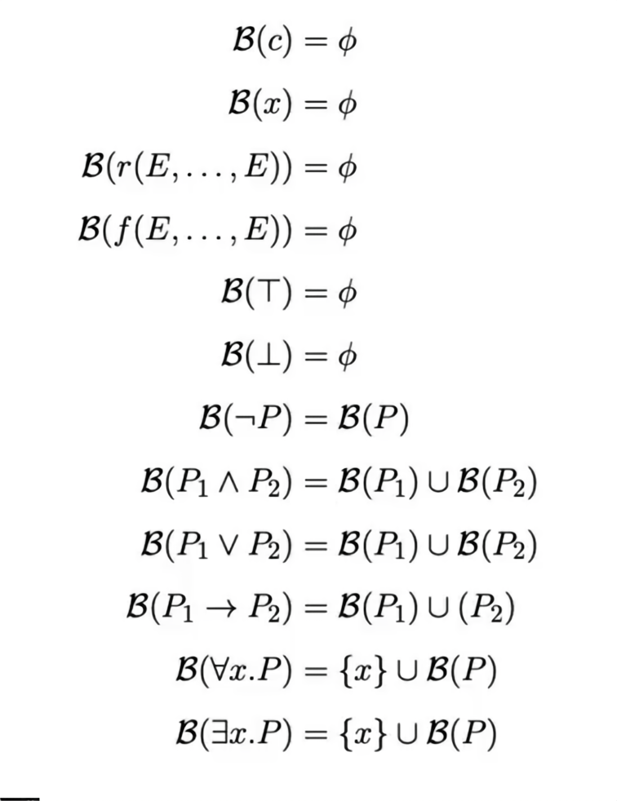

谓词逻辑
绑定变量计算规则
E ::= x | c | f (E, …, E)
R ::= r(E, …, E)
P ::= R
|$T$
| $⊥$
| P $∨$ P
$$\text{|} \text{P}∧\text{P}$$
$$\text{|} \text{P}→\text{P}$$
$$\text{|} ¬\text{P}$$
| $∀x.P$
| $∃x.\text{P}$

Slide 10

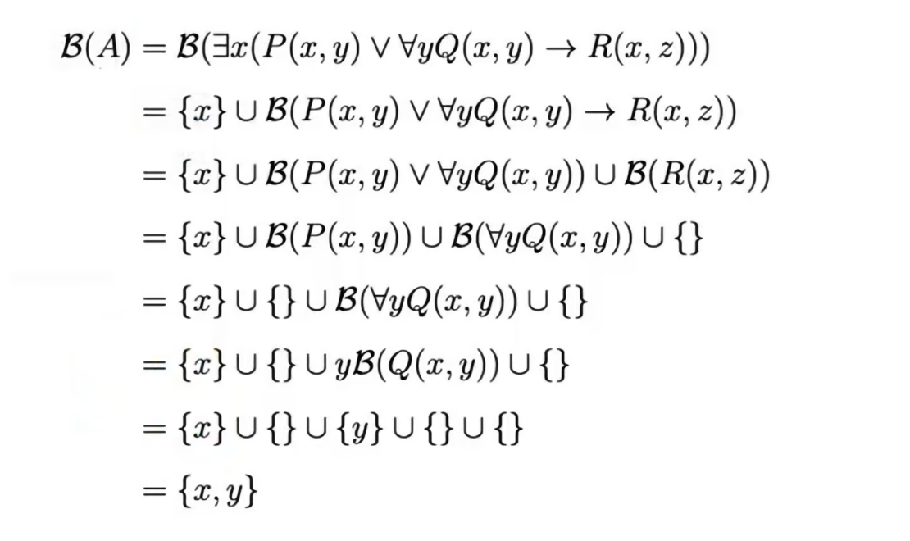
谓词逻辑
命题：
绑定变量计算规则
计算过程：

Slide 11
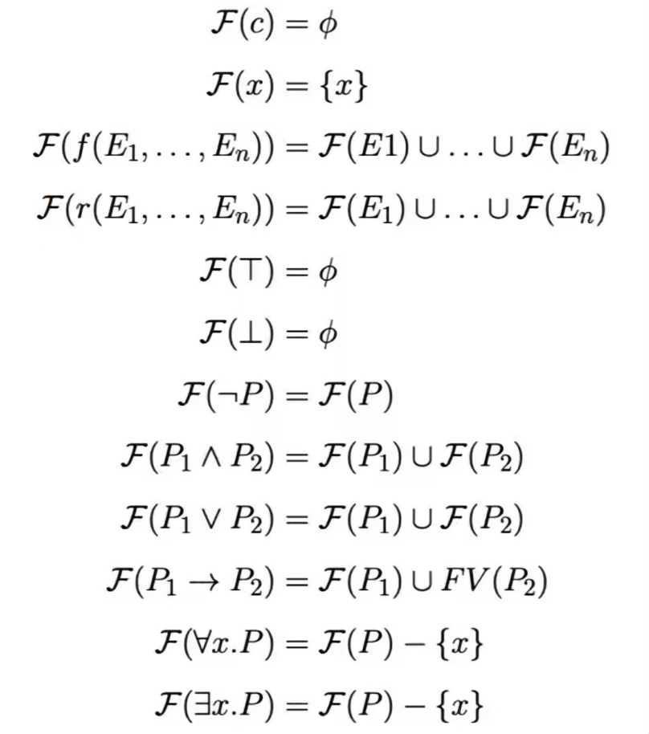
谓词逻辑
自由变量计算规则
E ::= x | c | f (E, …, E)
R ::= r(E, …, E)
P ::= R
|$T$
| $⊥$
| P $∨$ P
$$\text{|} \text{P}∧\text{P}$$
$$\text{|} \text{P}→\text{P}$$
$$\text{|} ¬\text{P}$$
| $∀x.P$
| $∃x.\text{P}$

Slide 12

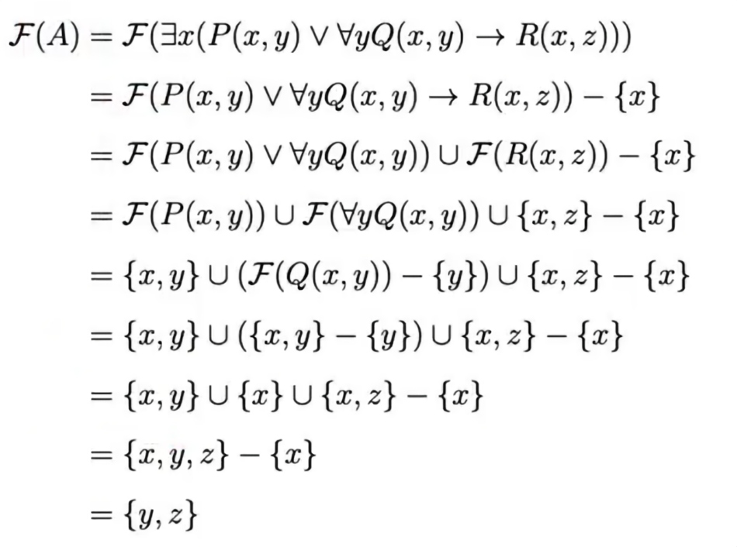
谓词逻辑
命题：
自由变量计算规则
计算过程：

Slide 13
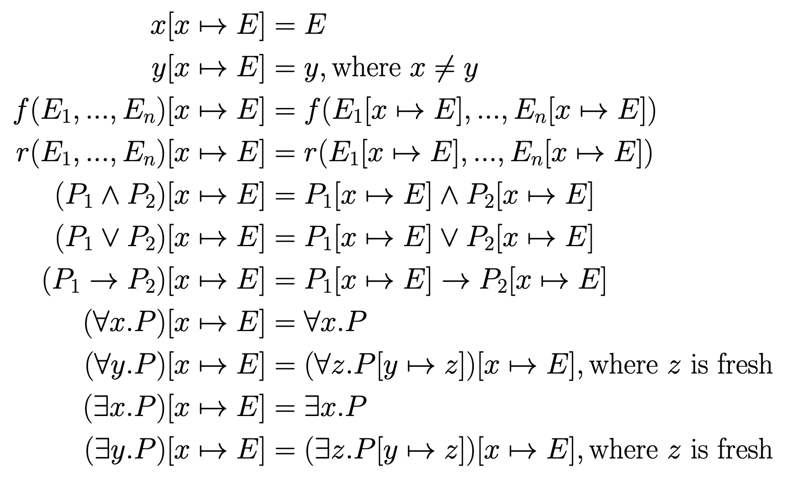
谓词逻辑
E ::= x | c | f (E, …, E)
R ::= r(E, …, E)
P ::= R
|$T$
| $⊥$
| P $∨$ P
$$\text{|} \text{P}∧\text{P}$$
$$\text{|} \text{P}→\text{P}$$
$$\text{|} ¬\text{P}$$
| $∀x.P$
| $∃x.\text{P}$
替换规则，只针对自由变量
计算过程：

Slide 14
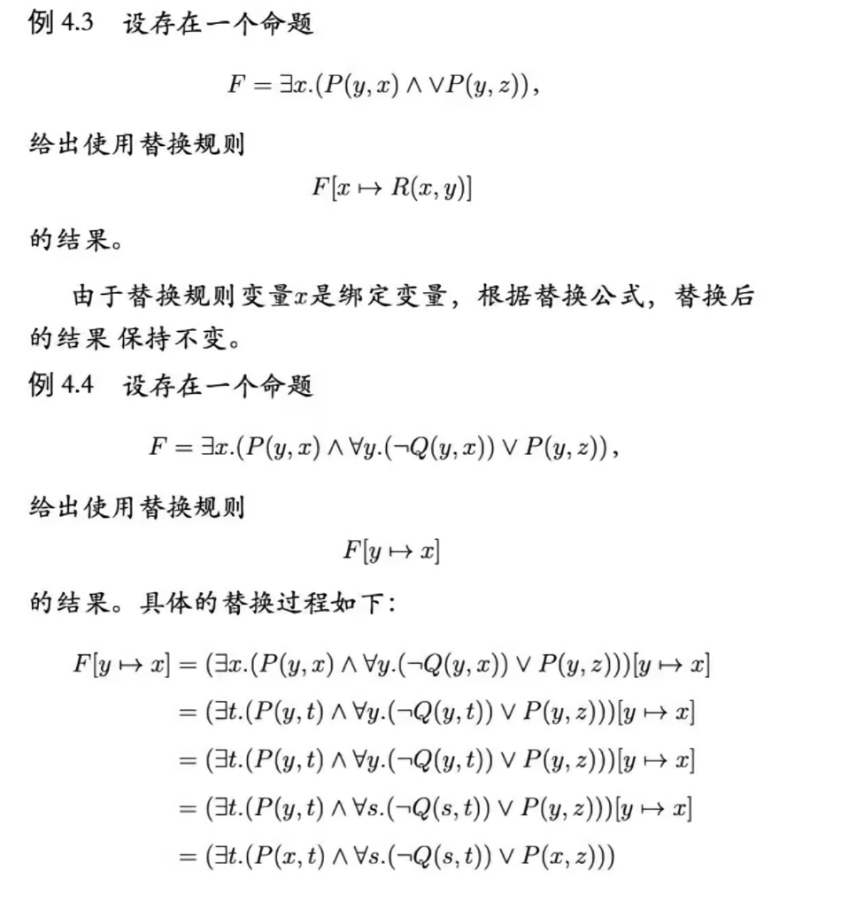
谓词逻辑
替换规则，只针对自由变量
计算过程：

Slide 15
课程大纲
知识基础 (集合、关系与映射、上下文无关文法、基于结构的归纳法)
命题逻辑 (语法、自然演绎系统、构造逻辑、语义系统、可靠性与完备性、可判断性)
布尔可满足性 (合取范式、解析与传播、DPLL算法)
谓词逻辑(语法、自然演绎系统、构造逻辑、语义系统、可靠性与完备性、可判断性)
等式与未解释函数理论 (可满足性模理论、等式理论、并查集与等价类、未解释函数)
线性算术(语法、Fourier-Motzkin消元法、单纯形法、分支定界法)
数据结构理论 (比特向量、数组、指针、字符串)
理论组合 (Nelson-Oppen、理论凸性、DPLL(T)算法)
符号执行 (机器抽象模型、操作语义、简单命令式语言、路径条件、混合执行等)
程序验证 (霍尔三元、最弱前条件、验证条件等)
程序合成 (基于语法的合成、公理化合成等)

Slide 16
等式与未解释函数
NP Hard问题：即使验证答案也可能无法在多项式时间内完成。
NP 问题
NP Hard 问题
不可判断问题
（Undecidable）
停机问题
谓词逻辑的可满足性问题
NPC问题
P问题

Slide 17

等式与未解释函数
一般性模理论概念：
因为SAT问题在实际问题的表达能力上局限性比较大，所以对SAT问题进行了扩展，通过把SAT问题与谓词逻辑的子集，生成了一个新的理论，即可满足性模理论(satisfiablity modulo theory), 简称SMT。而SMT问题即是判断SMT是否可满足问题。

Slide 18
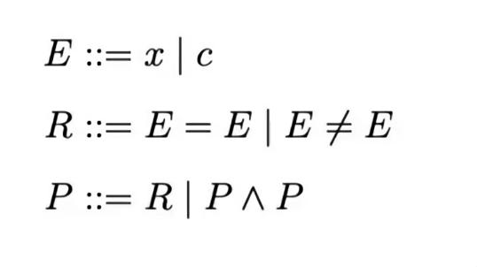

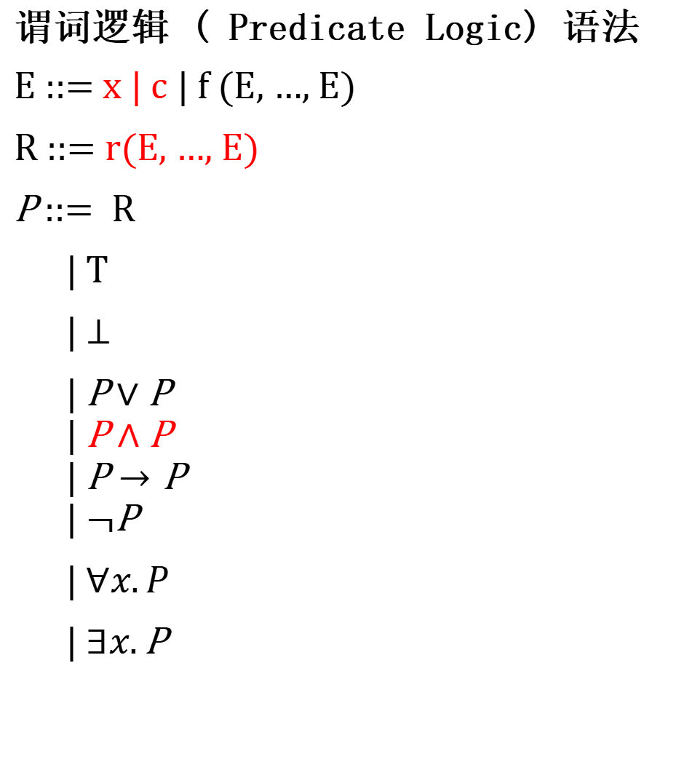
等式与未解释函数
谓词逻辑 ( Predicate Logic) 语法
E ::= x | c | f (E, …, E)
R ::= r(E, …, E)
P ::= R
|$T$
| $⊥$
| P $∨$ P
$$\text{|} \text{P}∧\text{P}$$
$$\text{|} \text{P}→\text{P}$$
$$\text{|} ¬\text{P}$$
| $∀x.P$
| $∃x.\text{P}$
等式理论语法规则

Slide 19
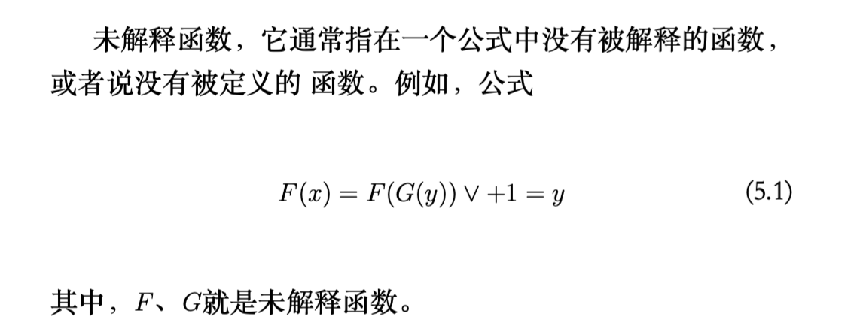
等式与未解释函数
等式理论语法规则

Slide 20
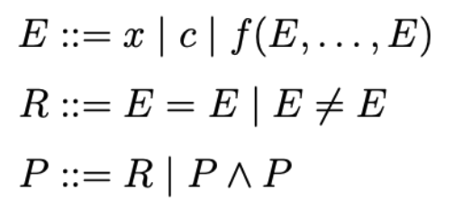
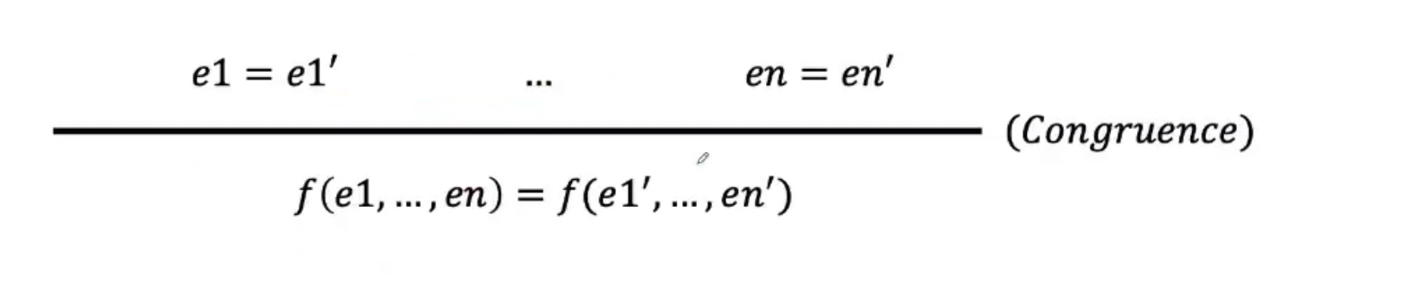
等式与未解释函数
等式与未解释函数定义

Slide 21
等式与未解释函数
#1: Program equivalence
int power3(int in){
int i, out_a;
out_a = in;
for(i = 0; i < 2; i++)
out_a = out_a * in;
return out_a;
}
int power3_new(int in){
int out_b;
out_b = (in*in)*in;
return out_b;
}
P1/\ P2 -> out_a_2=out_b

Slide 22
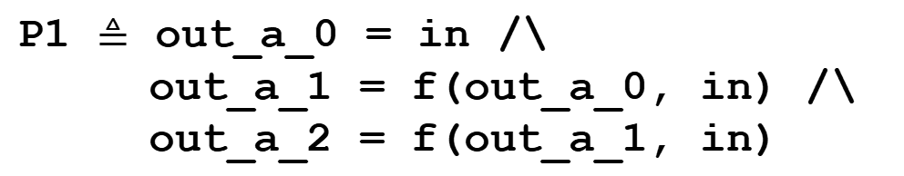
等式与未解释函数
#1: Program equivalence
int power3(int in){
int i, out_a;
out_a_0 = in;
// loop unrool and SSA
out_a_1 = out_a_0 * in;
out_a_2 = out_a_1 * in;
return out_a_2;
}
int power3_new(int in){
int out_b;
out_b = (in*in)*in;
return out_b;
}
P2 $≜$ out_b = f(f(in, in), in)
P1 $≜$ out_a_0 = in /\
out_a_1 = f(out_a_0, in) /\
out_a_2 = f(out_a_1, in)
P1/\ P2 -> out_a_2=out_b

Slide 23
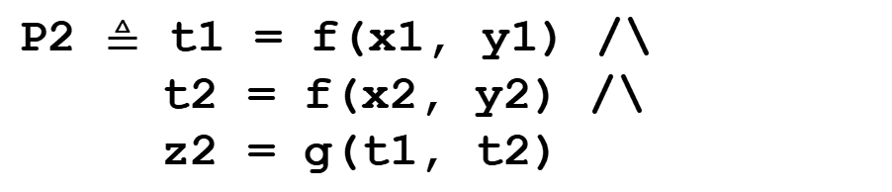
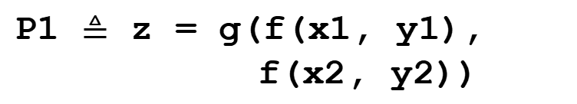
等式与未解释函数
#2: Translation validation
// source code:
z = (x1 + y1)*(x2 + y2);
// generated 3-address
// code:
t1 = x1 + y1;
t2 = x2 + y2;
z = t1 * t2;
P1 $≜$ z = g(f(x1, y1),
f(x2, y2))
P2 $≜$ t1 = f(x1, y1) /\
t2 = f(x2, y2) /\
z2 = g(t1, t2)
P1/\ P2 -> z=z2

Slide 24
课程大纲
知识基础 (集合、关系与映射、上下文无关文法、基于结构的归纳法)
命题逻辑 (语法、自然演绎系统、构造逻辑、语义系统、可靠性与完备性、可判断性)
布尔可满足性 (合取范式、解析与传播、DPLL算法)
谓词逻辑(语法、自然演绎系统、构造逻辑、语义系统、可靠性与完备性、可判断性)
等式与未解释函数理论 (可满足性模理论、等式理论、并查集与等价类、未解释函数)
线性算术(语法、Fourier-Motzkin消元法、单纯形法、分支定界法)
数据结构理论 (比特向量、数组、指针、字符串)
理论组合 (Nelson-Oppen、理论凸性、DPLL(T)算法)
符号执行 (机器抽象模型、操作语义、简单命令式语言、路径条件、混合执行等)
程序验证 (霍尔三元、最弱前条件、验证条件等)
程序合成 (基于语法的合成、公理化合成等)

Slide 25
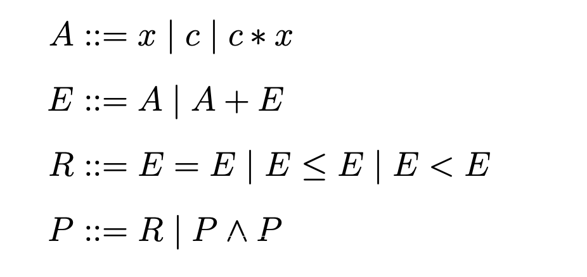
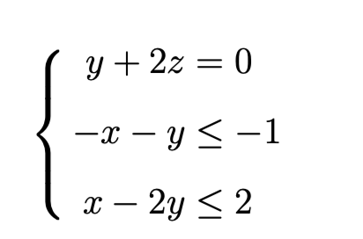
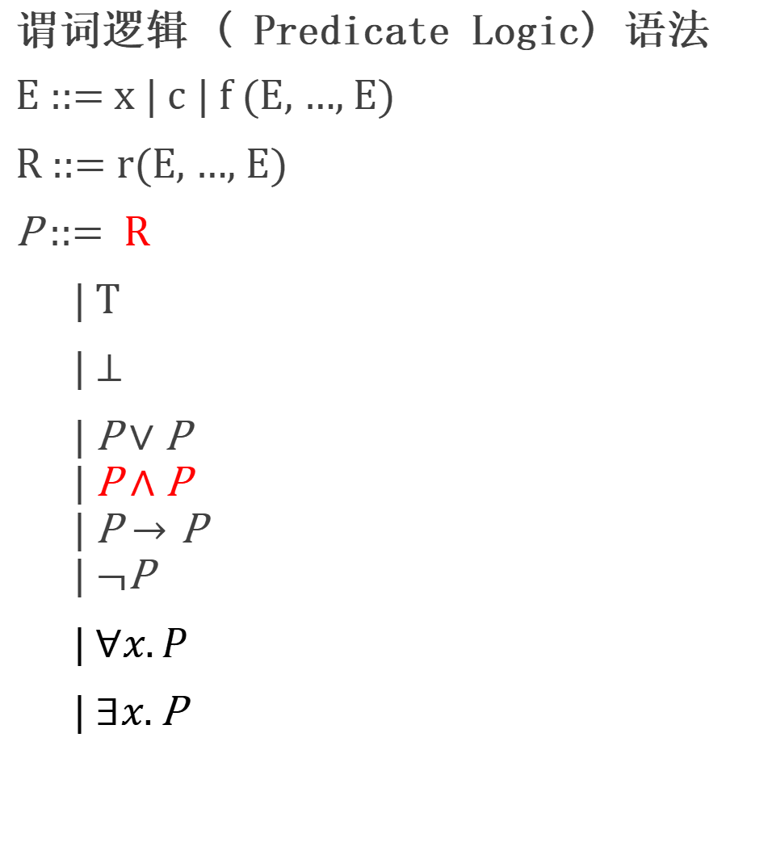
线性算数理论
- 语法
谓词逻辑 ( Predicate Logic) 语法
E ::= x | c | f (E, …, E)
R ::= r(E, …, E)
P ::= R
|$T$
| $⊥$
| P $∨$ P
$$\text{|} \text{P}∧\text{P}$$
$$\text{|} \text{P}→\text{P}$$
$$\text{|} ¬\text{P}$$
| $∀x.P$
| $∃x.\text{P}$

Slide 26
线性算数理论
- 语法
变量论域
整数域 LIA ，复杂度: NPC
实数域 LRA， 复杂度: polynomial

Slide 27
线性算数理论
高斯消元
Fourier-Motzkin消元法
单纯形法
分支定界

Slide 28
线性算数理论：Fourier-Motzkin消元法
解决实数论域上的线性算数命题的算法
核心思想：不断消去变量，直到得到命题的最终结果
在每一轮消去变量的过程中，都可能产生关系式数量爆炸
不属于高效的算法
在变量数量较少的情况下，该算法仍然是实用的

Slide 29
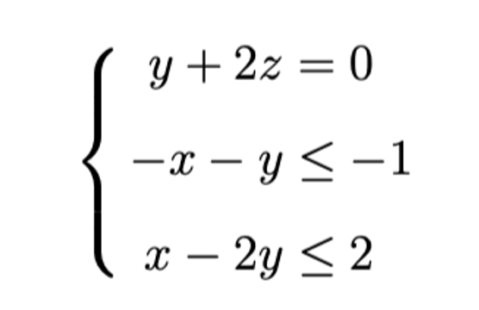
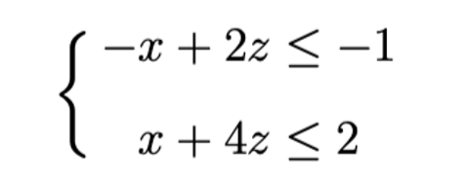

线性算数理论：Fourier-Motzkin消元法
Fourier-Motzkin消元法
等式消去
代入法（选择一个等式约束，将要消去的变量用其他变量表示出来，代入到其他约束中）
2. 变量消去
启发式地选择一个变量，配对其所有上下界，从而消去变量（产生新约束）

Slide 30
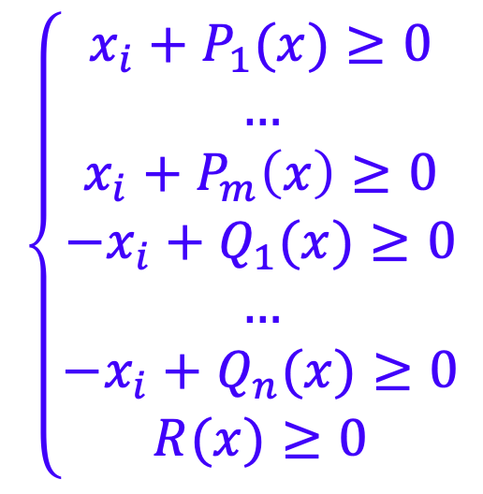
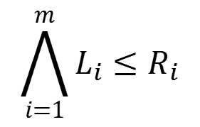
线性算数理论：Fourier-Motzkin消元法
消元
正规化
$$\bigwedge_{i=1}^{m}{L_{i}≤R_{i}}$$

Slide 31
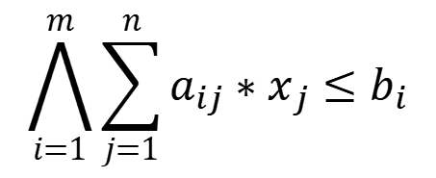
线性算数理论：Fourier-Motzkin消元法
无界变量 & 有界变量
$$\bigwedge_{i=1}^{m}{\sum_{j=1}^{n}{a_{ij}∗x_{j}≤b_{i}}}$$
考虑
当变量$x_{j}$的系数$a_{ij}$在命题P中全部为正时（有上界），或者全部为负时（有下界），我们称$x_{j}$为无界变量。
当变量$x_{j}$的系数$a_{ij}$在命题P中既有正数也有负数时，变量$x_{j}$既有上界也有下界。则称$x_{j}$为有界变量。
无界变量消去：
移除包含该变量的所有约束（可能会导致其他变量成为无界变量，这个步骤不断迭代，直到不包含无界变量）

Slide 32
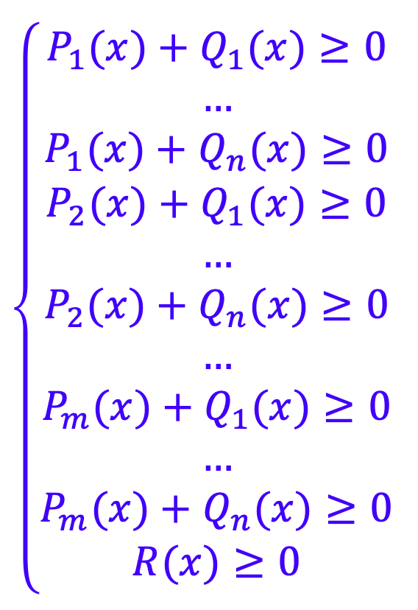
线性算数理论：Fourier-Motzkin消元法
消元
消除变量
配对所有上下界（正系数和负系数的x_{i} 逐个配对进行消去）
若算法发现一对相互冲突的约束，直接返回UNSAT
消去变量的顺序不固定，贪婪启发式算法优先考虑产生较少新约束的变量

Slide 33

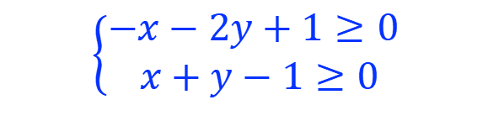
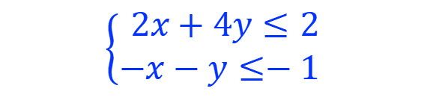
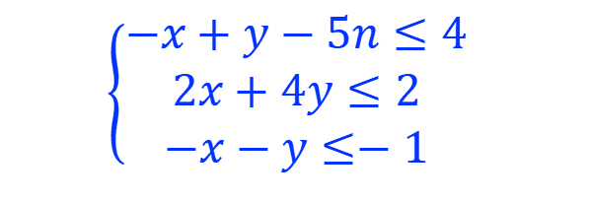
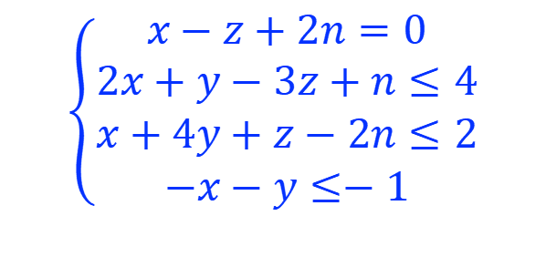
线性算数理论：Fourier-Motzkin消元法
Example
$$\left\{\begin{aligned}x−z+2n=0 \\ 2x+y−3z+n≤4 \\ x+4y+z−2n≤2 \\ −x−y≤−1\end{aligned}\right.$$
z = x+2n
$$\left\{\begin{aligned}−x+y−5n≤4 \\ 2x+4y≤2 \\ −x−y≤−1 \end{aligned}\right.$$
n为无界变量
消除等式
$$\left\{\begin{aligned}2x+4y≤2 \\ −x−y≤−1 \end{aligned}\right.$$
正规化
消去变量x
$$\left\{\begin{aligned}−x−2y+1≥0 \\ x+y−1≥0\end{aligned}\right.$$
$$−y≥0$$

Slide 34
线性算数理论：Fourier-Motzkin消元法
Example
$$\left\{\begin{aligned}x−z+2n=0 \\ 2x+y−3z+n≤4 \\ x+4y+z−2n≤2 \\ −x−y≤−1\end{aligned}\right.$$
z = x+2n
$$\left\{\begin{aligned}−x+y−5n≤4 \\ 2x+4y≤2 \\ −x−y≤−1 \end{aligned}\right.$$
n为无界变量
消除等式
$$\left\{\begin{aligned}2x+4y≤2 \\ −x−y≤−1 \end{aligned}\right.$$
y= 0
x= 1
n = -1
z = -1
y= 0
x= 1
n = -1
正规化
消去变量x
$$\left\{\begin{aligned}−x−2y+1≥0 \\ x+y−1≥0\end{aligned}\right.$$
$$−y≥0$$
y= 0
x= 1
y= 0

Slide 35
线性算数理论
高斯消元
Fourier-Motzkin消元法
单纯形法
分支定界

Slide 36
线性算数理论：单纯形法
单纯形法（Simplex Algorithm）于1947年由George Dantzig发明
最初用于解决线性规划问题
线性算数的可满足性问题是线性规划的一个子问题
最坏情况下的时间复杂度是指数级的
可以有效解决含有大量线性约束的线性算数问题

Slide 37
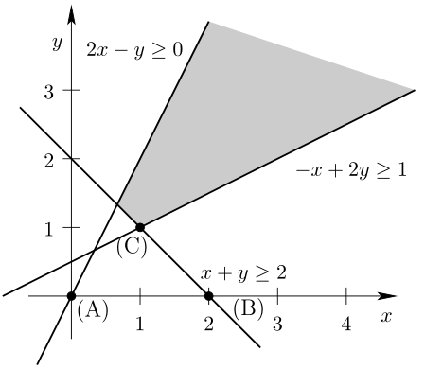
线性算数理论：几何意义
线性约束可满足性问题可以转换为几何问题
每个变量代表一个维度
每个约束定义一个凸子空间
不等式定义一个半空间
等式定义一个超平面
解空间由半空间和超平面交集定义，形成一个凸多面体
凸集可以这样描述:用一条直线连接集合里两个元素，这条连线上的所有元素都在这个集合里，这个集合称为凸集；

Slide 38
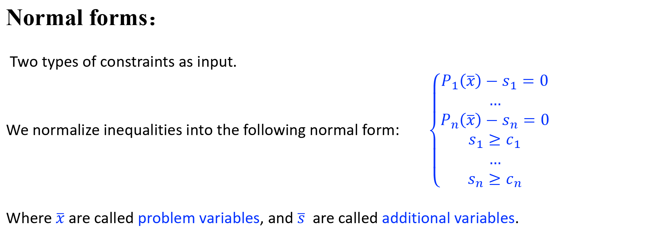
线性算数理论：单纯形法
Normal forms：
Two types of constraints as input.
We normalize inequalities into the following normal form: $\left\{\begin{aligned}P_{1}\left(\overline{x}\right)−s_{1}=0 \\ … \\ P_{n}\left(\overline{x}\right)−s_{n}=0 \\ s_{1}≥c_{1} \\ … \\ s_{n}≥c_{n}\end{aligned}\right.$
Where $\overline{x}$are called problem variables, and $\overline{s}$ are called additional variables.

Slide 39

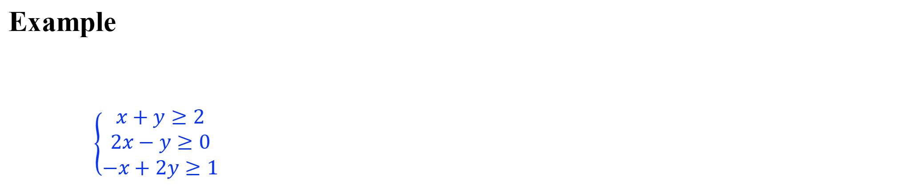
线性算数理论：单纯形法
Example
$\left\{\begin{aligned}x+y≥2 \\ 2x−y≥0 \\ −x+2y≥1\end{aligned}\right.$
$$\left\{\begin{aligned}x+y−s1=0 \\ 2x−y−s2=0 \\ −x+2y−s3=0 \\ s1≥2 \\ s2≥0 \\ s3≥1\end{aligned}\right.$$
normalize

Slide 40
线性算数理论：单纯形法
Simplex algorithm
simplex(){
tab = constructTableau();
for(each additional var si){
if(si violates its constraint){
if(there is a suitable xj)
pivot(si, xj);
else return UNSAT;
}
}
return SAT;
}

Slide 41
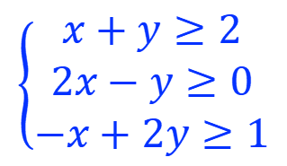
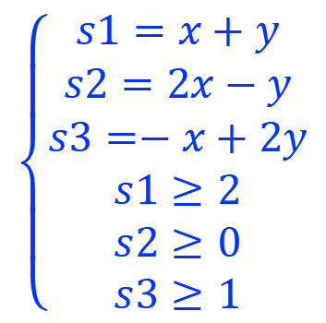
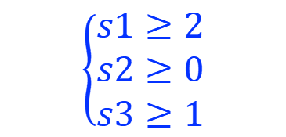
线性算数理论：单纯形法
$$\left\{\begin{aligned}x+y−s1=0 \\ 2x−y−s2=0 \\ −x+2y−s3=0 \\ s1≥2 \\ s2≥0 \\ s3≥1\end{aligned}\right.$$
$$\left\{\begin{aligned}s1=x+y \\ s2=2x−y \\ s3=−x+2y \\ s1≥2 \\ s2≥0 \\ s3≥1\end{aligned}\right.$$
$$\left\{\begin{aligned}x+y≥2 \\ 2x−y≥0 \\ −x+2y≥1\end{aligned}\right.$$
normalize
Tableau：
 | x | y
s1 | 1 | 1
s2 | 2 | -1
s3 | -1 | 2
$$\left\{\begin{aligned}s1≥2 \\ s2≥0 \\ s3≥1\end{aligned}\right.$$

Slide 42
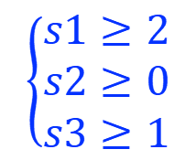
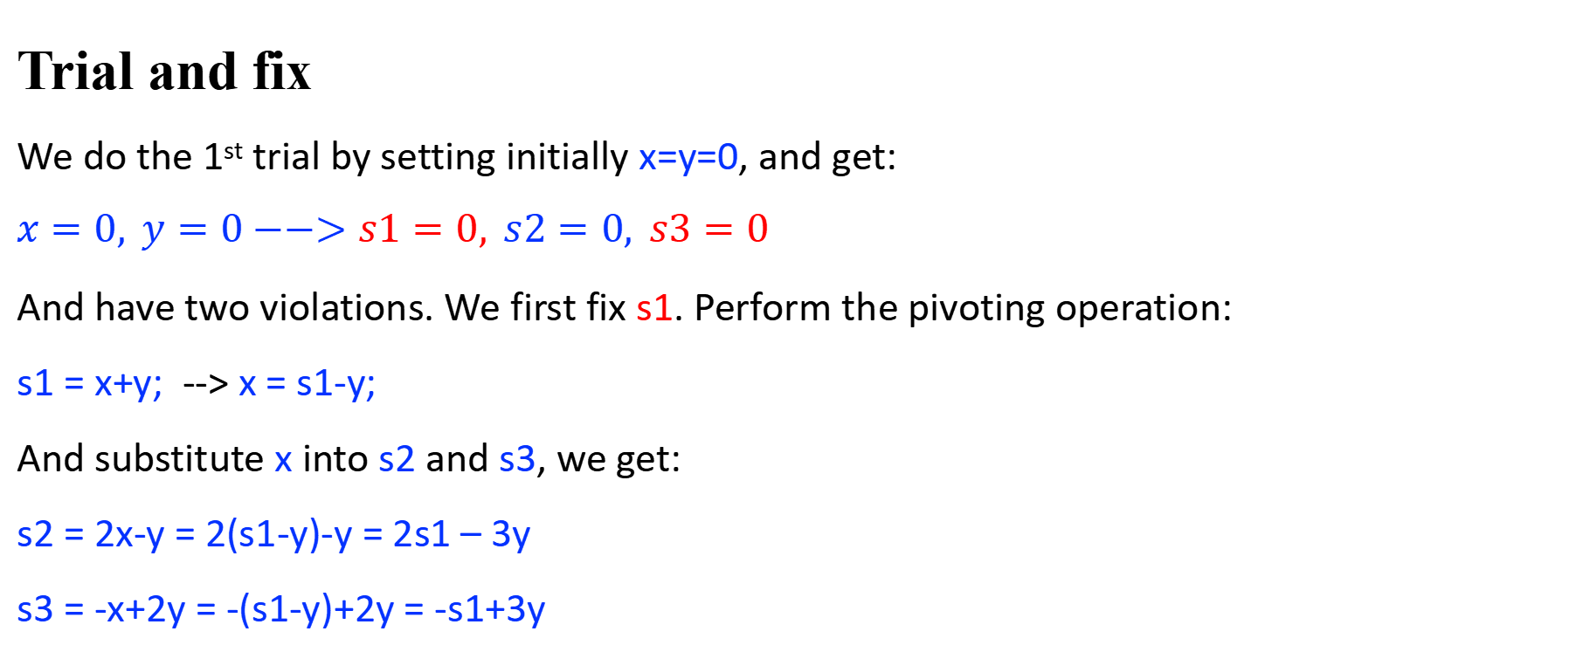
线性算数理论：单纯形法
 | x | y
s1 | 1 | 1
s2 | 2 | -1
s3 | -1 | 2
$$\left\{\begin{aligned}x+y≥2 \\ 2x−y≥0 \\ −x+2y≥1\end{aligned}\right.$$
$$\left\{\begin{aligned}s1≥2 \\ s2≥0 \\ s3≥1\end{aligned}\right.$$
Trial and fix
We do the 1st trial by setting initially x=y=0, and get:
$$x=0, y=0−−>s1=0, s2=0, s3=0$$
And have two violations. We first fix s1. Perform the pivoting operation:
s1 = x+y; --> x = s1-y;
And substitute x into s2 and s3, we get:
s2 = 2x-y = 2(s1-y)-y = 2s1 – 3y
s3 = -x+2y = -(s1-y)+2y = -s1+3y
 | x | y
s1 | 1 | 1
s2 | 2 | -1
s3 | -1 | 2
$$\left\{\begin{aligned}s1≥2 \\ s2≥0 \\ s3≥1\end{aligned}\right.$$

Slide 43
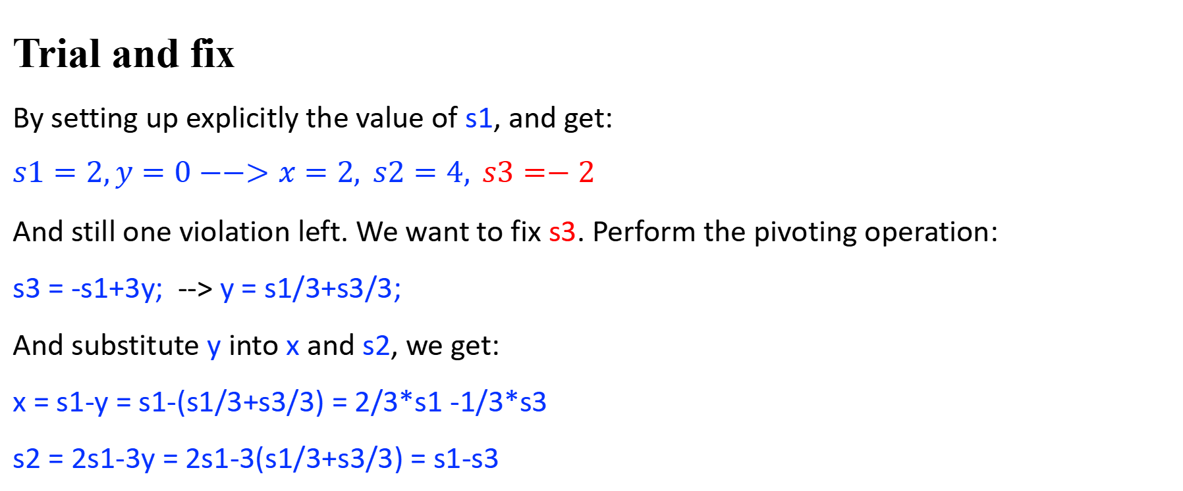
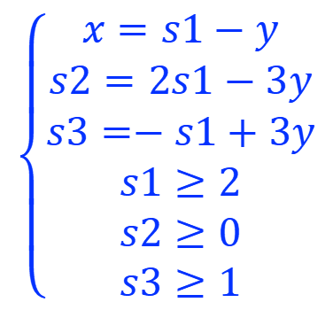
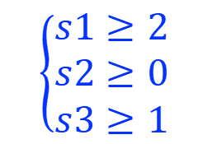
线性算数理论：单纯形法
$$\left\{\begin{aligned}x=s1−y \\ s2=2s1−3y \\ s3=−s1+3y \\ s1≥2 \\ s2≥0 \\ s3≥1\end{aligned}\right.$$
 | s1 | y
x | 1 | -1
s2 | 2 | -3
s3 | -1 | 3
$$\left\{\begin{aligned}x+y≥2 \\ 2x−y≥0 \\ −x+2y≥1\end{aligned}\right.$$
$$\left\{\begin{aligned}s1≥2 \\ s2≥0 \\ s3≥1\end{aligned}\right.$$
Trial and fix
By setting up explicitly the value of s1, and get:
$$s1=2,y=0−−>x=2, s2=4, s3=−2$$
And still one violation left. We want to fix s3. Perform the pivoting operation:
s3 = -s1+3y; --> y = s1/3+s3/3;
And substitute y into x and s2, we get:
x = s1-y = s1-(s1/3+s3/3) = 2/3*s1 -1/3*s3
s2 = 2s1-3y = 2s1-3(s1/3+s3/3) = s1-s3
 | s1 | y
x | 1 | -1
s2 | 2 | -3
s3 | -1 | 3
$$\left\{\begin{aligned}s1≥2 \\ s2≥0 \\ s3≥1\end{aligned}\right.$$

Slide 44
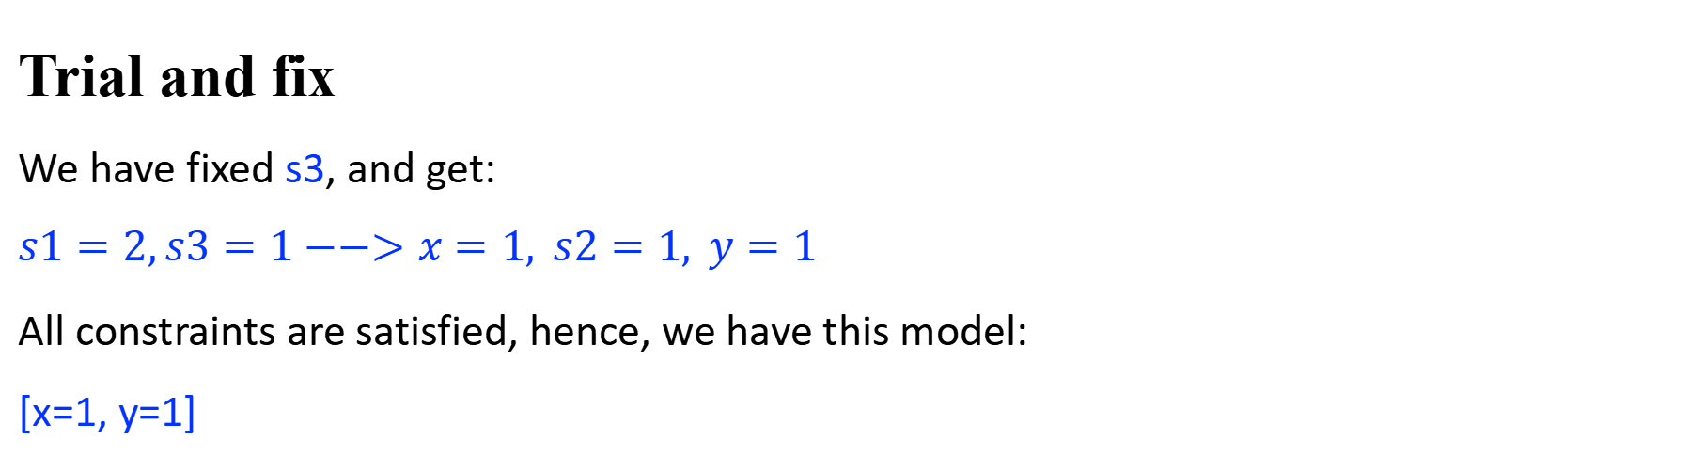
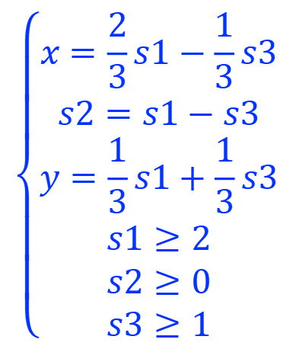
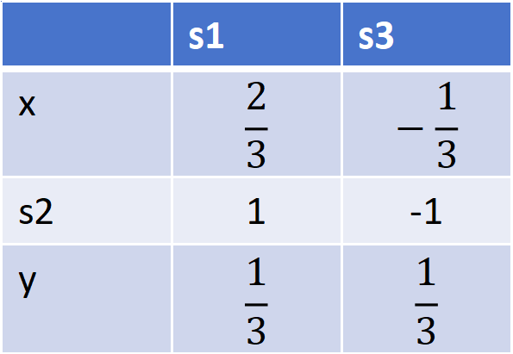
线性算数理论：单纯形法
$$\left\{\begin{aligned}x=\frac{2}{3}s1−\frac{1}{3}s3 \\ s2=s1−s3 \\ y=\frac{1}{3}s1+\frac{1}{3}s3 \\ s1≥2 \\ s2≥0 \\ s3≥1\end{aligned}\right.$$
 | s1 | s3
x | $$\frac{2}{3}$$ | $$−\frac{1}{3}$$
s2 | 1 | -1
y | $$\frac{1}{3}$$ | $$\frac{1}{3}$$
$$\left\{\begin{aligned}x+y≥2 \\ 2x−y≥0 \\ −x+2y≥1\end{aligned}\right.$$
$$\left\{\begin{aligned}s1≥2 \\ s2≥0 \\ s3≥1\end{aligned}\right.$$
Trial and fix
We have fixed s3, and get:
$$s1=2,s3=1−−>x=1, s2=1, y=1$$
All constraints are satisfied, hence, we have this model:
[x=1, y=1]

Slide 45

线性算数理论：单纯形法
几何学意义
$$\left\{\begin{aligned}x+y≥2 \\ 2x−y≥0 \\ −x+2y≥1\end{aligned}\right.$$
(D)

Slide 46
线性算数理论
高斯消元
Fourier-Motzkin
单纯形法
分支定界

Slide 47

线性算数理论：分支定界
ILP
When the domain is integer $ℤ$, this is called integer linear programming (ILP)
This problem is NPC, but can be solved in a divide-conquer manner
E.g., $\left\{\begin{aligned}x+y≥2 \\ 2x−y≥0 \\ −x+2y≥1\end{aligned}\right.$ where x, y $∈ℤ$
Key idea:
Solve the problem for x, y$∈ℝ$
No solution, then UNSAT
Find a solution [x=r0, y=r1]
if r0, r1 $∈ℤ$, SAT!
Else suppose c0 $∈ℝ$, then we add two branches:
S $∪$[x $≥ \left\lceil c0\right\rceil$]
S $∪$[x $≤ \left\lfloor c0\right\rfloor$]

Slide 48




线性算数理论：分支定界
ILP
$$\left\{\begin{aligned}x+y≥2 \\ 2x−y≥0 \\ −x+2y≥1\end{aligned}\right.$$
where x, y $∈ℤ$
Suppose:
[x=1.7, y=3.5]
$$\left\{\begin{aligned}x+y≥2 \\ 2x−y≥0 \\ −x+2y≥1 \\ x≥2\end{aligned}\right.$$
$$\left\{\begin{aligned}x+y≥2 \\ 2x−y≥0 \\ −x+2y≥1 \\ x≤1\end{aligned}\right.$$

Slide 49

线性算数理论：分支定界

Slide 50

线性算数理论：分支定界
branchBound(S){
res = simplex(S);
if(res==UNSAT) // prune
return UNSAT;
if(res are integers)
exit(SAT); // deep return
c0 = select(x of real value);
return branchBound(S $∪$[x ≥ $\left\lceil c0\right\rceil$])|| // backtrack
branchBound(S $∪$[x ≤ $\left\lfloor c0\right\rfloor$]);
}

Slide 51

线性算数理论：分支定界
Graphically: a decision tree

Slide 52
回顾课内容
课程内容回顾
实验讲解

